Slide 2
GẤU CON HAM ĂN
By: NK PowerSkills

Slide 4
CÂU HỎI:
Trên đường thẳng có mấy điểm?
B
C
A
Có 2 điểm B, C
Có 3 điểm A, B, C
Có 4 điểm
Có 2 điểm A, B

Slide 5
CÂU HỎI:
12 + 39 = ?
41
51
42
52

Slide 6
CÂU HỎI:
15 – 9 = ?
5
7
8
6

Slide 7
CÂU HỎI:
71 – 68 = ?
1
3
2
4

Slide 8
CÂU HỎI:
54 + 15 = ?
69
67
68
66

Slide 9
CHỦ ĐỀ 7
ÔN TẬP HỌC KÌ 1
BÀI 34
ÔN TẬP HÌNH PHẲNG

Slide 10
TIẾT 1

Slide 12
1
Số
?
3
3
4
5

Slide 13
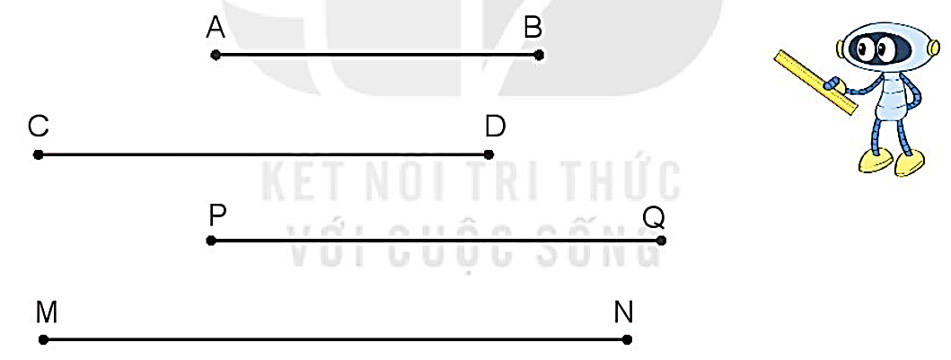
2
Cho các đoạn thẳng sau:
5cm
7cm
7cm
9cm
a) Đo độ dài mỗi đoạn thẳng.
b) Hai đoạn thẳng nào dài bằng nhau?
→ Hai đoạn thẳng CD và PQ.
c) Đoạn thẳng nào dài nhất, đoạn thẳng nào ngắn nhất?
Đoạn thẳng MN dài nhất, đoạn thẳng AB ngắn nhất.

Slide 14
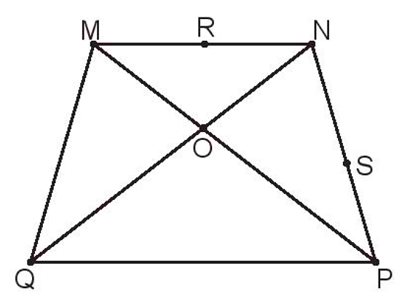
3
Những hình nào dưới đây là hình tứ giác?
4
Tìm ba điểm thẳng hàng có trong hình dưới đây.
M, R, N là ba điểm thẳng hàng.
N, S, P là ba điểm thẳng hàng.
M, O, P là ba điểm thẳng hàng.
N, O, Q là ba điểm thẳng hàng.

Slide 15
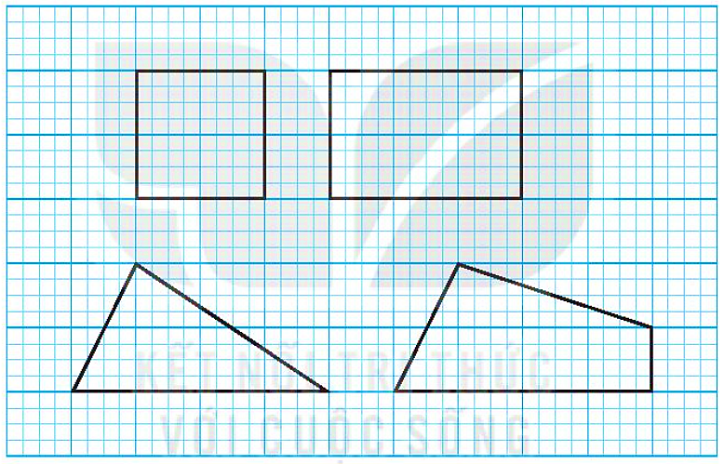
5
Vẽ (theo mẫu).
2 ô
3 ô
2 ô
2 ô
1 ô
3 ô
1 ô
3 ô
1 ô
2 ô
2 ô
1 ô
4 ô
4 ô

Slide 16
Củng cố bài học
Hương Thảo: tranthao121004@gmail.com

